Slide 1
2019年西安电子科技大学·高级科研实训·结题答辩
基于人工神经网络的
医学图像癌变病灶检测
项目组成员：门泓江、王亮、赵苏琪
指导老师：那彦
指导助教：刘赫
2019.6

Slide 2
THE MAIN CONTENTS
01
课题背景
05
主要成果
02
06
参考文献
研究现状
03
方案设计
07
计划回顾
04
工作汇报

Slide 3
1
第
部分
课题背景

Slide 4

01
项目背景
医学图像处理难度大，
人们越来越重视计算机的能力。
截止至2010 年 5 月，全球已有的医学图像数据量超过了 50 亿。

Slide 5
01
项目背景
医学图像的特点
纹理较多
对比度较低
分辨率较低
组织结构凌乱无序
不同组织之间的边缘模糊不清
易受噪声干扰

Slide 6
01
选题依据
本课题主要研究方向包括医学图像融合及处理等医学与计算机交叉学科的相关领域，研究对象为该领域内关注度较高的癌症识别问题，具有较强的创新性和应用性。

Slide 7
01
课题目的
通过分析肺癌过程中病变部位在不同阶段的形态，提取出医学图像癌变病灶的特征，利用人工神经网络设计分类器，对医学图像中的癌变病灶进行检测。

Slide 8
01
课题意义
结合神经网络的医学图像癌变病灶识别算法能够有效降低医生的工作量并提高其工作效率，是将人工智能与医学巧妙结合在一起的创新性研究。本课题对肺癌不同阶段识别的工作和成果也为肺部位置的癌症治疗给出了前瞻性的研究方案。

Slide 9
01
目标工作
本课题利用卷积神经网络，主要针对肺部CT图像切片各癌变阶段进行分类识别。
（1）学习图像处理的基本理论；
（2）学习图像模式识别的原理和方法；
（3）学习并掌握MATLAB程序设计方法；
（4）学习现有医学图像癌变病灶检测算法并对其进行评价；
（5）尝试对现有医学图像癌变病灶检测算法进行改进；
（6）撰写毕业设计论文；
（7）制作PPT并答辩。

Slide 10
2
第
部分
研究现状

Slide 11
02
研究现状
医学图像识别研究现状
医学图像识别技术已经广泛应用于癌变组织的识别，癌变组织在医学图像中对比度高，形状、结构有规则，因而利用深度神经网络可以达到很高的识别率。
通过神经网络的方法识别图像能够快速准确地确定类别，方便医院统一管理和快速检索，提高整个病例数据库的工作效率。

Slide 12
02
研究现状
卷积神经网络研究现状
以 Google 为首的巨头在深度学习网络方面已经取得了十分可观的研究进展，并且有些高性能的网络已经投入商用，包括投入临床使用的深度神经网络。
国内对神经网络研究总体起步晚，但以百度为首的科技创新公司近年来发展势头迅猛，逐渐带动国内其他公司在深度学习上投入更多的研发精力。

Slide 13
3
第
部分
方案设计

Slide 14
03
传统的肺结节诊断方案
通过LUNA官网的官方文档可以看出，现实中人工进行肺结节识别判定的方案是基于病人三个维度CT图像的前后关系总结得出的，无法通过单独一张CT图像来进行肺结节和毛细血管的区分；
现实中使用的方法是观察前后依次排列的CT图像，若图案表现首尾相连，即可判定为细长管状的毛细血管，若图案表现为突现后又消失，即可判定为近似球形的肺结节。

Slide 15
03
方案设计
我们利用神经网络来实现肺结节识别判定则同样需要观察CT图像的前后关系来实现，因此本课题采用将训练数据集中肺结节最大横截面所在的CT图像及其前后各一张CT图像取出，同时整合到一个含有3层通道的集合中，以此来实现每次训练的数据都包含前后几张的CT图像。

Slide 16
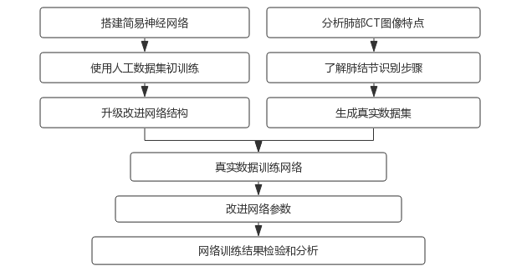
03
神经网络病灶检测算法实现框图

Slide 17
4
第
部分
工作汇报

Slide 18
03
前期阶段
了解MATLAB中与神经网络相关的算法知识。
研读与肺癌检测相关的文章，了解其检测原理。
与导师、学长沟通，确定了之后的课题进行方向。
浏览大型神经网络比赛中优秀的癌变组织检测文章，学习其使用的方法。
观察前期训练网络使用的数据，确定之后初步喂入网络的训练数据集形式。
撰写周报告PPT，与导师进行前期工作汇报。

Slide 19
03
中期阶段
论文研读、数据收集
网络结构初步搭建
了解医学图像癌变病灶检测的简易方法
神经网络与模式识别的相关论文研读，数据的预处理
对收集到的数据进行理解，了解其病变组织位置与确切图片的对应关系
对图片进行预处理，将搜集到的肺结节组织CT图片进行筛选，抽取出其中有病变组织的图片，将512*512像素大小的图片切割成50*50，并训练初级网络

Slide 20
03
中期阶段
数据处理过程
第一步：首先利用医学图像处理算法SimpleITK将.mhd格式的文件读入程序，使用其数据内包含的竖向CT扫描图像集和结节具体位置信息，进行坐标转换，并将结节所在位置找出。
第二步：为了得到50*50像素大小的医学图像，将结节信息中的结节几何中心位置定义为锚点，然后计算出以此为中心的50*50正方形窗口左上角端点的位置，构建mask函数将图像切出。
第三步：切割出不包含肺结节的图片用以训练网络，包括肺部空腔、软组织、骨骼等内容，数量和第二步总数一样。具体方法为以结节所在的正方形为边界切割出不包含结节的图像。

Slide 21
03
后期阶段
调试读图软件。
优化网络。
补充数据集，并进行网络训练。
撰写论文，制作答辩PPT。

Slide 22
5
第
部分
主要成果

Slide 23
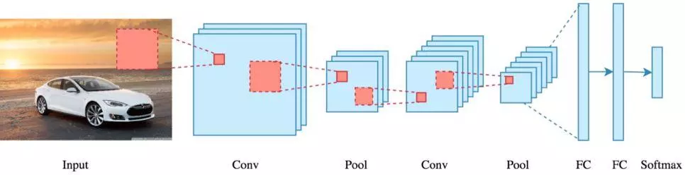
04
CNN神经网络的搭建
卷积 -> 池化 -> 优化权重参数 -> 检验

Slide 24
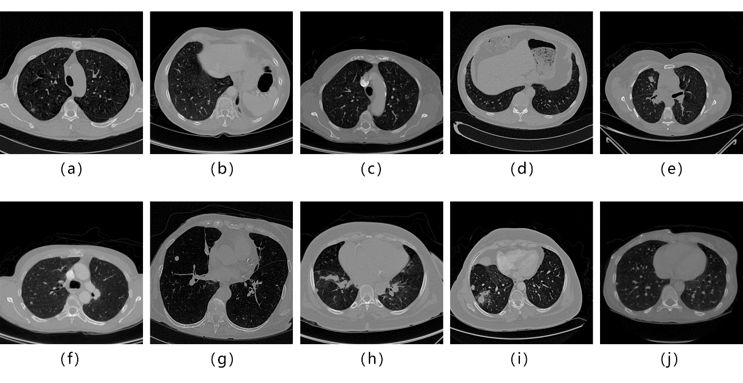
04
肺部CT图像原始数据

Slide 25
04
肺结节病灶数据集构建
得到训练数据集后便可开始进行网络训练。医学图像数据使用的是CT扫描时该点的衰减值，在开始前，需要将50*50的图形数据进行整形。
每一张CT图像可以表示为一个二维的数组，每个元素的值表示该点的衰减值，为了方便训练网络优化参数，需要将50*50的二维图片整形，有结节和无结节两种图像，每种各800组，每组包含最大结节截面及其前后各一张的图像，整合到一起用于训练网络和测试网络。
搭建好网络并整形好数据后，要对数据集进行训练样本和测试样本的划分，以7:3的比例进行划分，即560组用来训练，240组用来测试。

Slide 26
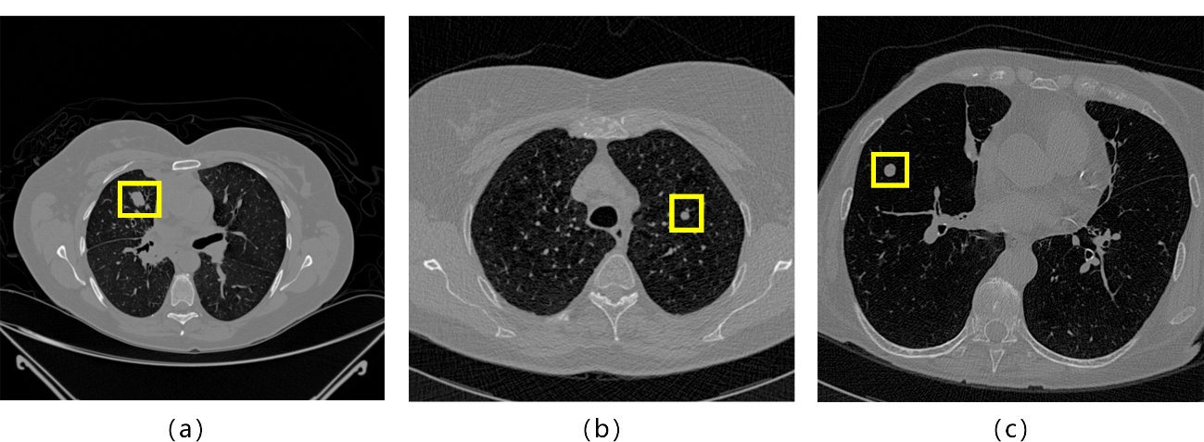
04
肺结节病灶数据集构建
黄色矩形框中标注的即为可视化处理后的结节所在CT图像具体位置，后续即以此为基础进行数据集的构建

Slide 27
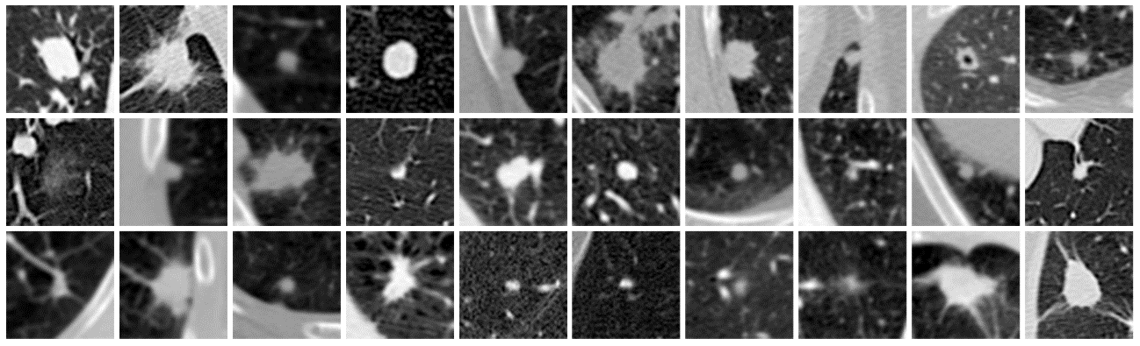
04
肺结节病灶数据集构建
预处理后的CT图像（含结节）

Slide 28
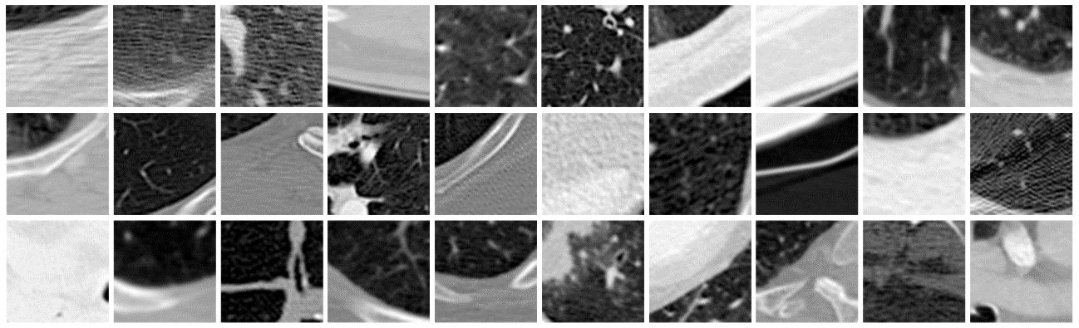
04
肺结节病灶数据集构建
预处理后的CT图像（不含结节）

Slide 29
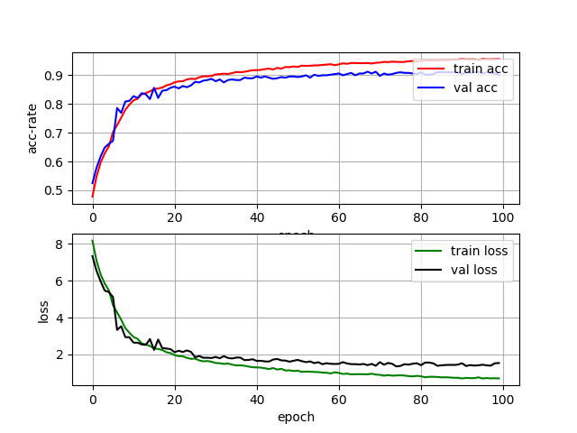
04
网络训练及优化
训练网络时需要设置好各项指标，并设置迭代次数，然后即可开始进行训练。设置训练迭代次数为100次，使用SGD算法来收敛误差。由于数据集数量有限，本次课题在训练网络时选择了较大的学习率和迭代次数，随着迭代次数的增加，误差率也在逐渐收敛。正确率为90.08%。

Slide 30
6
第
部分
参考文献

Slide 31
05
[1]王恩侃,曹玉东,汪金涛.基于深度神经网络的人脸图像识别[J].辽宁工业大学学报(自然科学版),2019,39(01):29-32.
[2]Probability of Cancer in Pulmonary Nodules Detected on First Screening CT[J].N Engl J Med. 2013 September 5; 369(10): 910–919.
[3]Aberle DR, Adams AM, Berg CD, et al. Reduced lung cancer mortality with low-dose computed tomographic screening. N Engl J Med. 2011; 365:395–409. [PubMed: 21714641]
[4]彭骋.基于深度学习的图像检索系统[J].通讯世界, 2018 (06) :258-259.
[5]基于TCP/IP协议的网络通信服务器设计[J]. 张彦青.中国战略新兴产业. 2018(36)
[6]基于深度学习的人脸识别技术研究[J]. 齐忠文.新媒体研究. 2018(14)
[7]深度学习在视频动作识别中的应用[J]. 齐妍薇.电子技术与软件工程. 2018(08)
[8]开源深度学习框架发展现状与趋势研究[J]. 庞涛.互联网天地. 2018(04)
[9]Croswell JM, Baker SG, Marcus PM, Clapp JD, Kramer BS. Cumulative incidence of false-positive results in lung cancer screening: a randomized trial. Ann Intern Med. 2010; 152:505–12. [PubMed: 20404381]
[10]Bach PB, Mirkin JN, Oliver TK, et al. Benefits and harms of CT screening for lung cancer: a systematic review. JAMA. 2012; 307:2318–29. [PubMed: 22706838]
[11]Wood DE, Eapen GA, Ettinger DS, et al. Lung cancer screening. J Natl Cancer Compr Netw. 2012; 10:240–65.
[12] American Thoracic Society. Standardization of spirometry, 1994 update. Am J Respir Crit Care Med. 1995; 152:1107–36. [PubMed: 7663792]

Slide 32
7
第
部分
计划回顾

Slide 33
06
研究项目周期
2018.11-2019.3
2018年11月-2019年6月
01
学习图像处理与模式识别的基本理论以及MATLAB的相关算法
2019.3-2019.4
2019. 5
02
04
学习现有的医学图像癌变病灶检测算法，搭建网络并进行训练
算法的调整与改进，试运行整个算法，对出现的错误及时修改
2019.4-2019.5
2019.6
03
05
对现有网络进行改进，并应用真实样本进行训练与检测
撰写课题论文，形成最终产品，制作PPT并答辩

Slide 34
06
收获与心得
现代图像分析与图像处理相关知识的运用
MATLAB以及Python的实践
Github的项目管理功能应用
文献查找与解读能力的提升
毕业论文撰写及答辩能力的提升
——基于神经网络的图像识别算法研究中期答辩

Slide 35
THANKS FOR WATCHING
2019.6
西安电子科技大学

